Slide 1

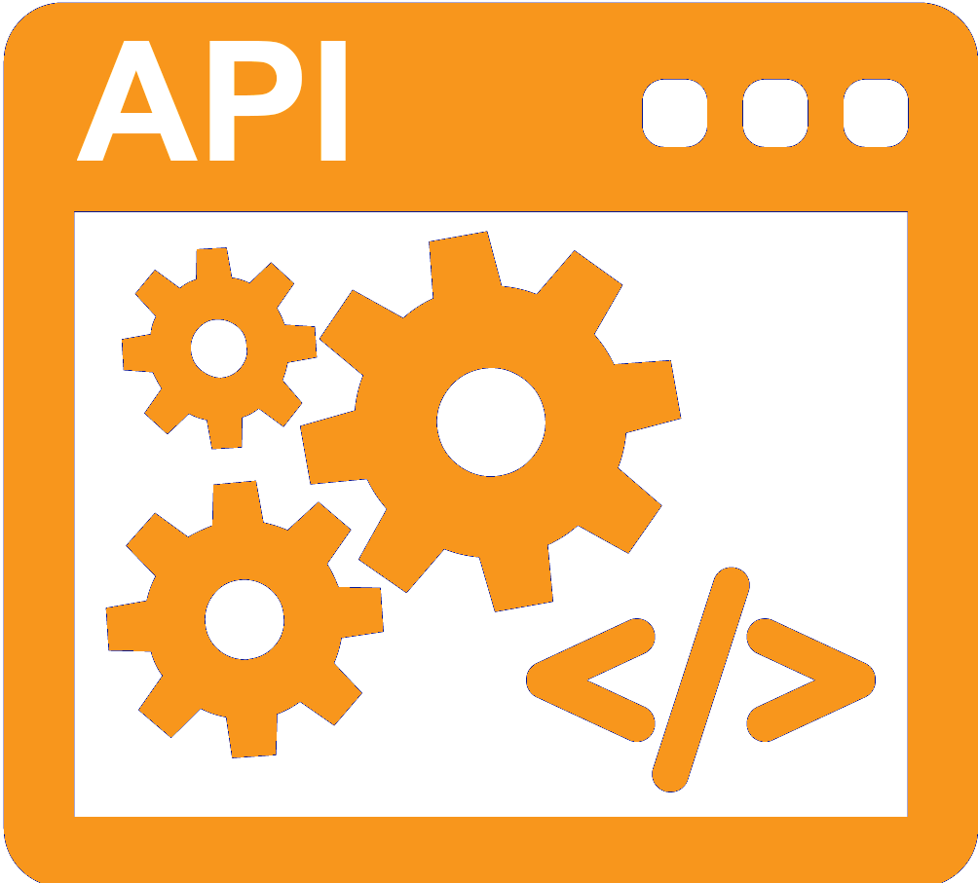

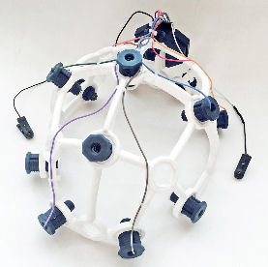
ARQUITECTURA CONCEPTUAL SYNAPSYS
Aplicativo SYNAPSYS
API- SYNAPSYS
BASE DE DATOS POSTGRESQL
SECURITY JWT
CLIENT SYNAPSYS
Json
SEÑALES CEREBRALES SIN PROCESAR
C# CODE
PYTHON CODE
ANALISIS DE DATOS
BASE DE DATOS POSTGRESQL
MNE PYTHON
OTRO LENGUAJE
SEÑALES CEREBRALES PROCESADAS
Interfaz Mark IV
LA CAPTURA DE DATOS PUEDEN SER N DIADEMAS

Slide 2
ARQUITECTURA CONCEPTUAL SYNAPSYS
API- SYNAPSYS
ARQUITECTURA CONCEPTUAL SYNAPSYS
Aplicativo SYNAPSYS
SECURITY JWT
CLIENT SYNAPSYS
APPLICATION/JSON
C# CODE
C# CODE
Interfaz Mark IV
Repositorio de Lecturas

Slide 3
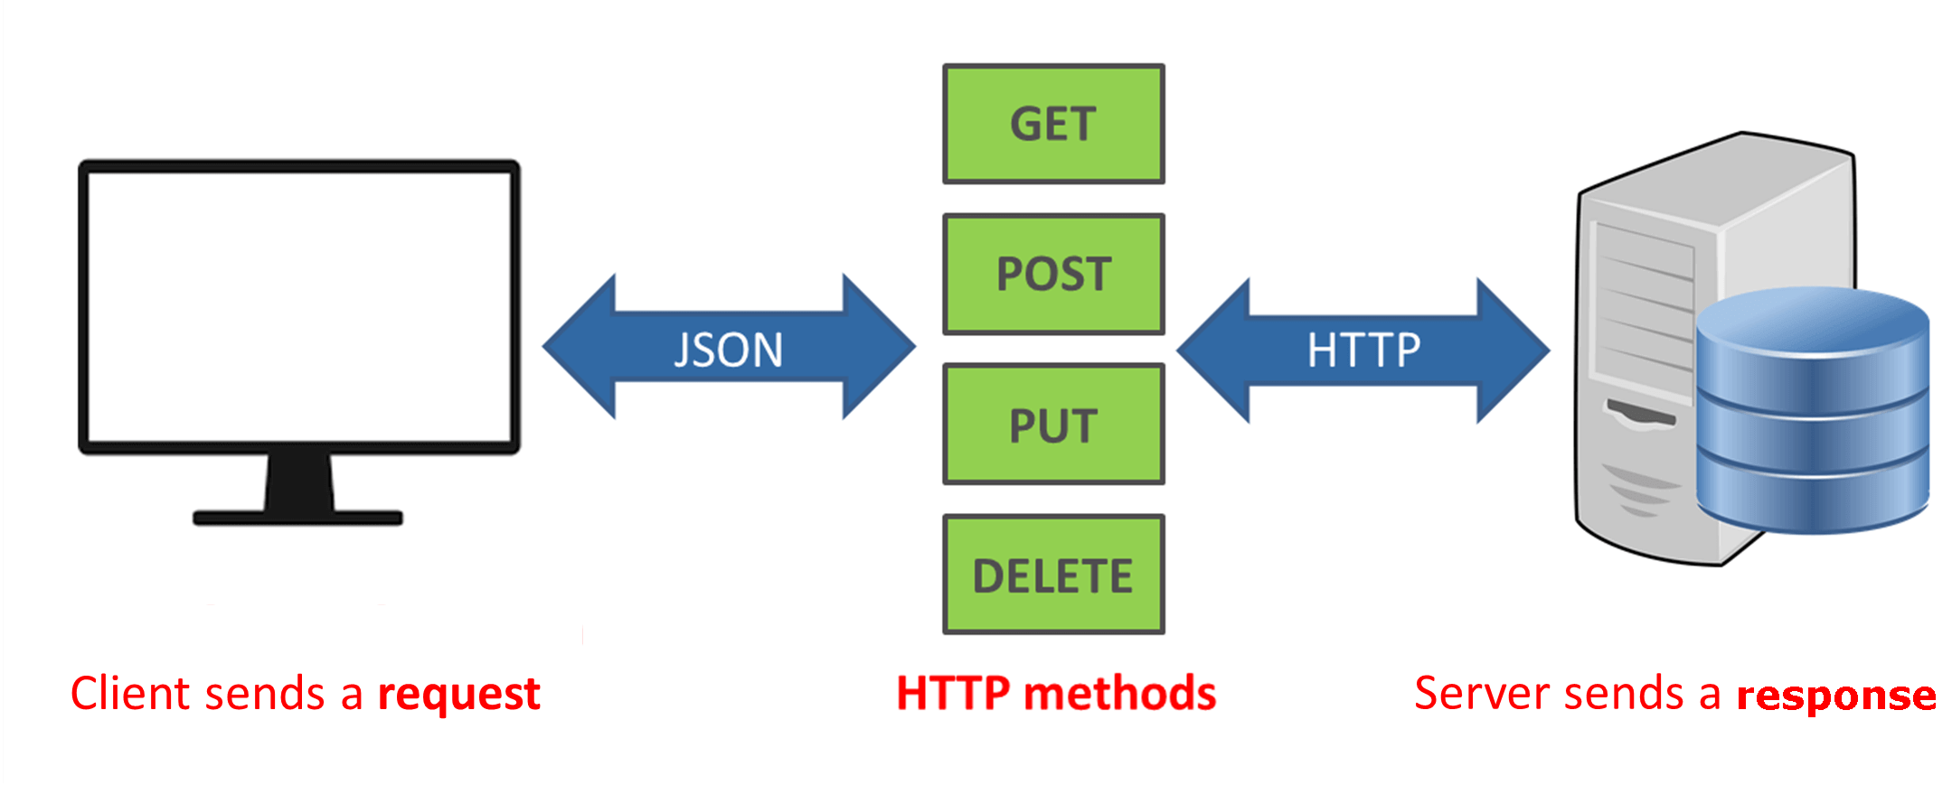
ARQUITECTURA CONCEPTUAL DE PETICIONES

Slide 4
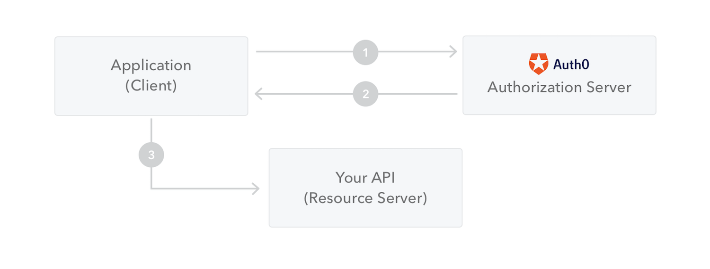
INTEGRACIÓN JWT

Slide 5
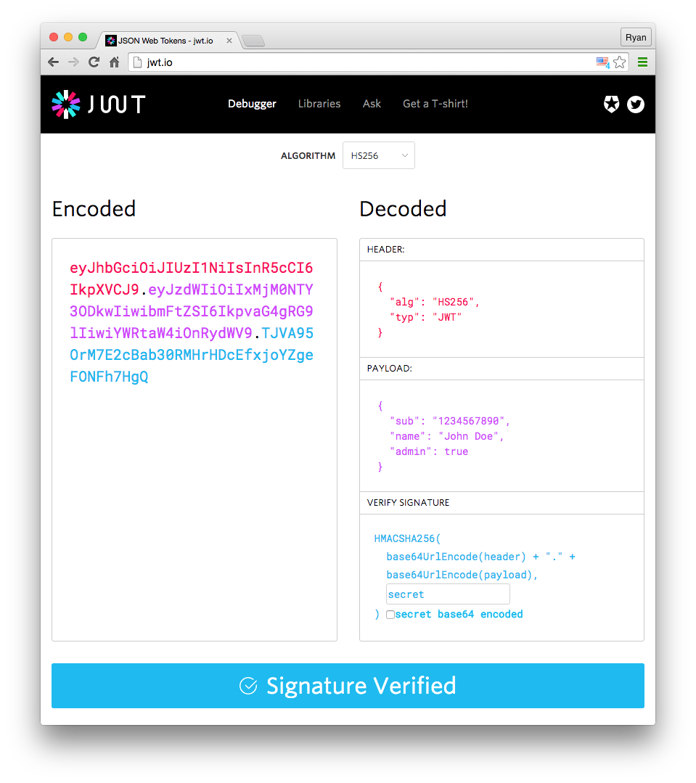
Ejemplo de Token JWT

Slide 6
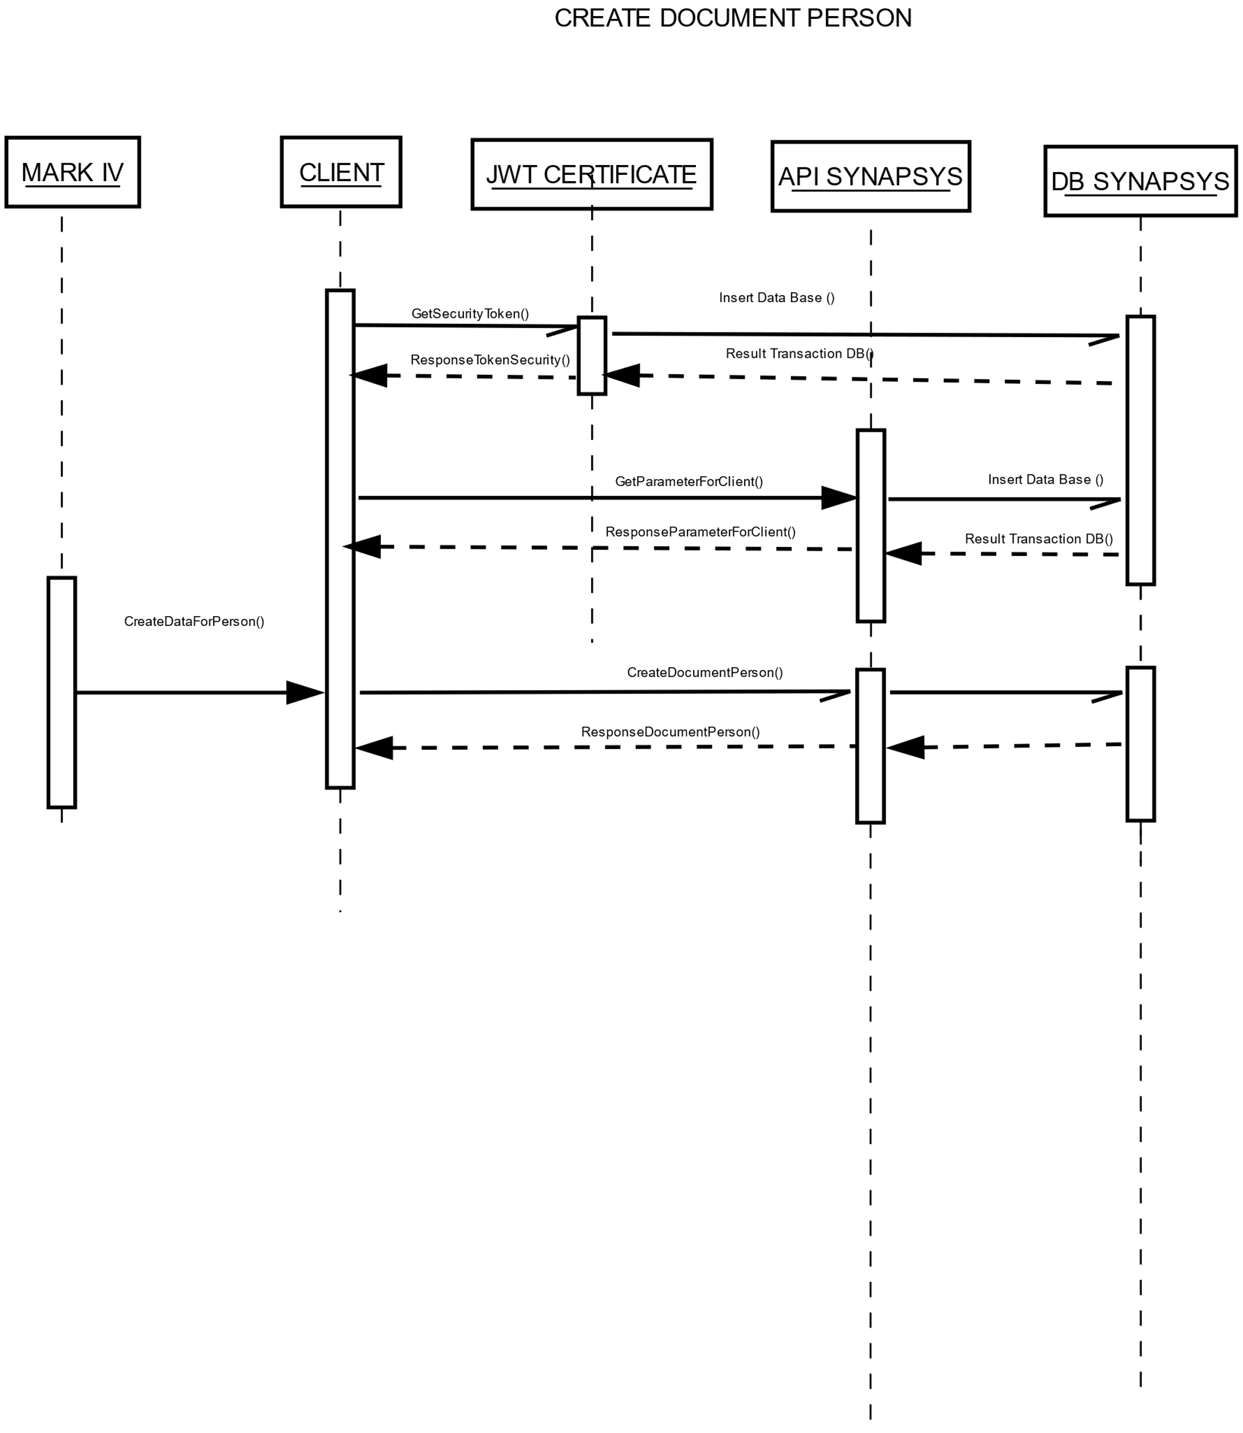

Slide 7
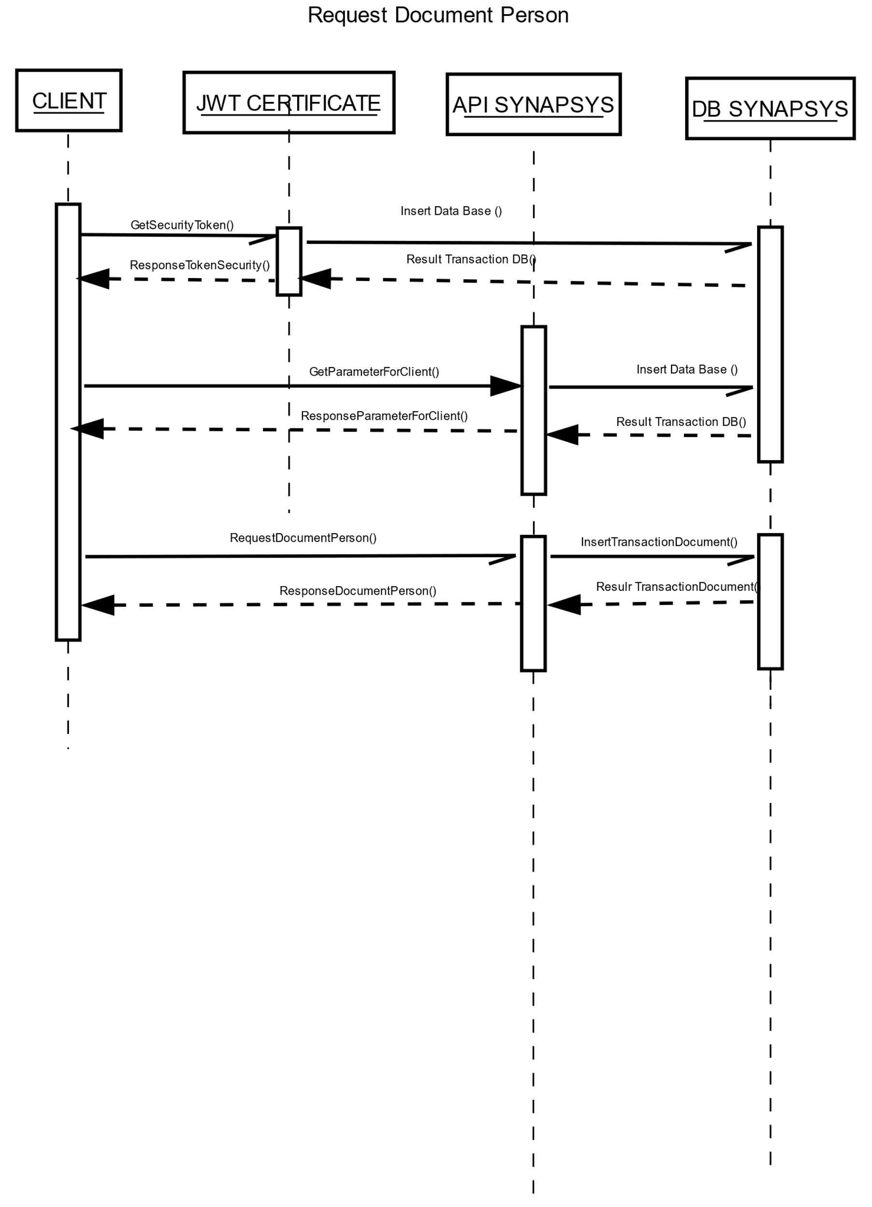

Slide 8
Tools SENTINEL FASE I
POSTGRESQL
VISUAL STUDIO 2019/VISUAL STUDIO CODE
FRAMEWORK 4.6.1/NET CORE
INTERFACE MARK IV
PHYTON (CLIENT)
CASE STUDIO (FOR MODEL DB).
Managed Extensibility Framework
NEWTONSOFT
REST-SHARP

